Slide 1
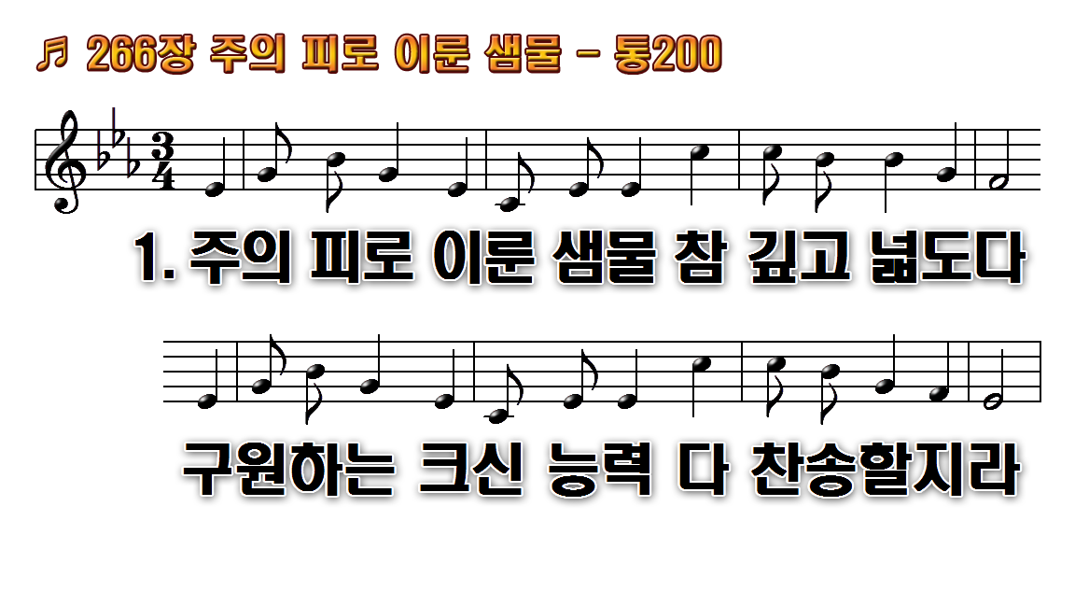
1.주의 피로 이룬 샘물 참 깊고
2.죄악 세상 이김으로 거룩한 길
3.주 예수를 깊이 아는 놀라운

Slide 2
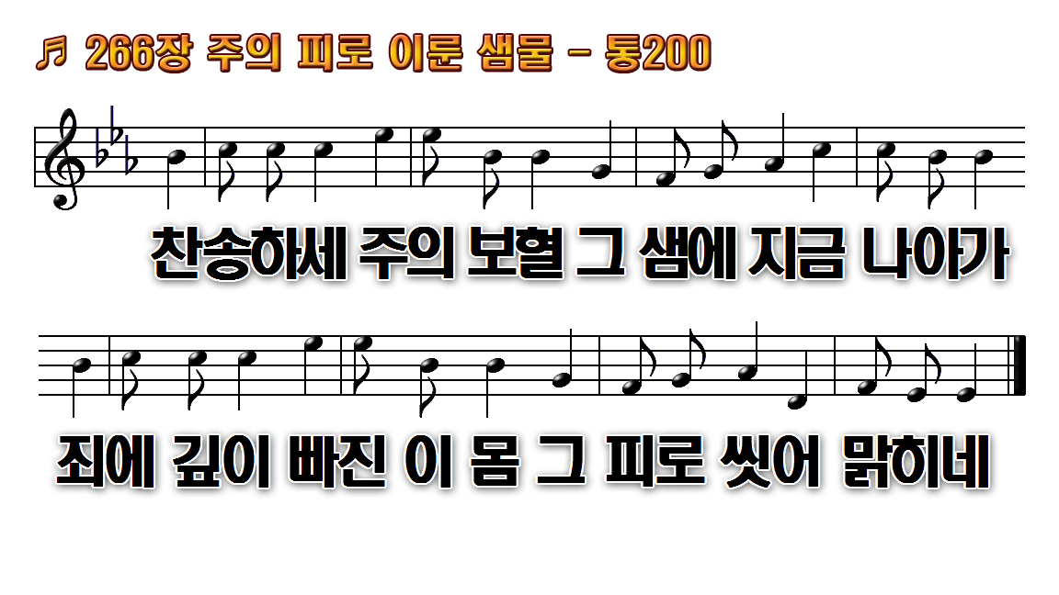
1.주의 피로 이룬 샘물 참 깊고
2.죄악 세상 이김으로 거룩한 길
3.주 예수를 깊이 아는 놀라운

Slide 3
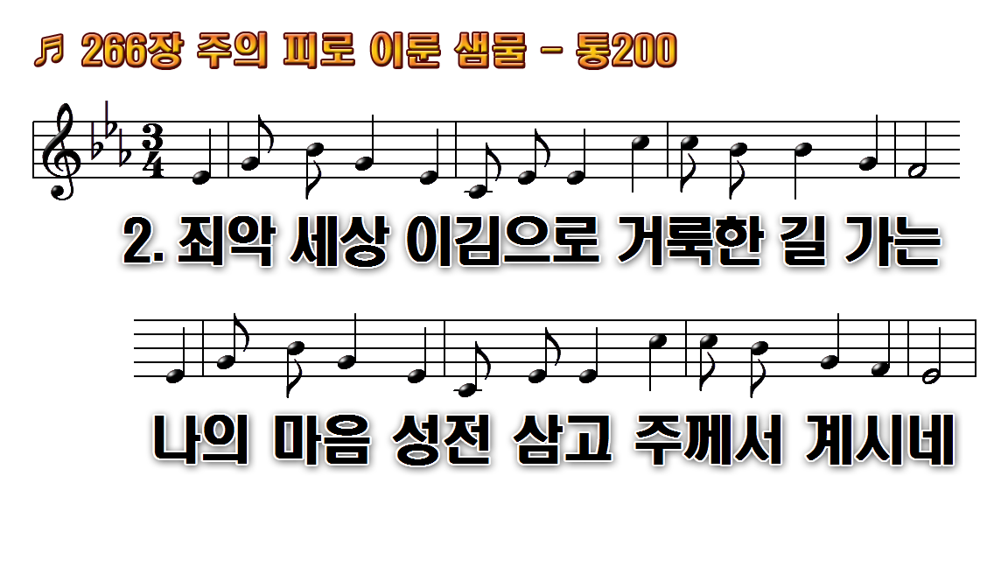
1.주의 피로 이룬 샘물 참 깊고
2.죄악 세상 이김으로 거룩한 길
3.주 예수를 깊이 아는 놀라운

Slide 4
1.주의 피로 이룬 샘물 참 깊고
2.죄악 세상 이김으로 거룩한 길
3.주 예수를 깊이 아는 놀라운

Slide 5
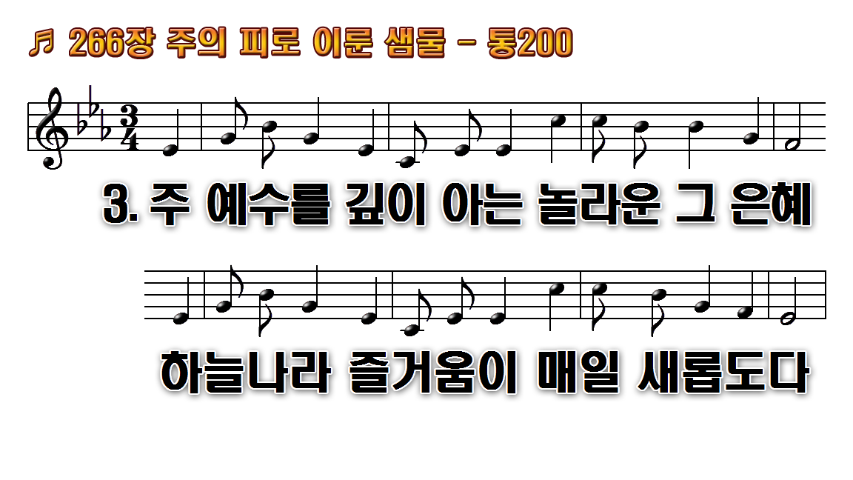
1.주의 피로 이룬 샘물 참 깊고
2.죄악 세상 이김으로 거룩한 길
3.주 예수를 깊이 아는 놀라운

Slide 6
1.주의 피로 이룬 샘물 참 깊고
2.죄악 세상 이김으로 거룩한 길
3.주 예수를 깊이 아는 놀라운

Slide 7
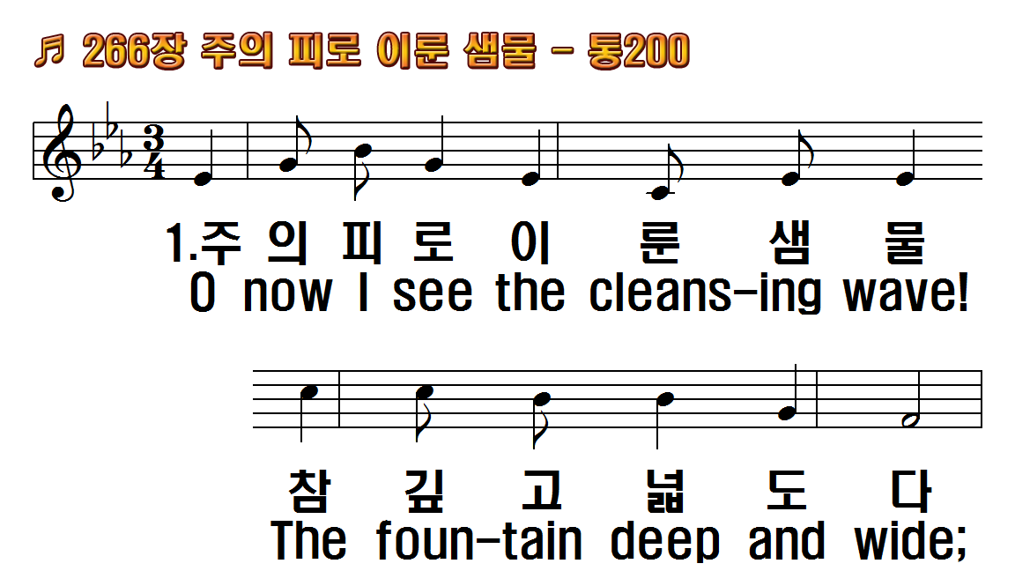
1.주의 피로 이룬 샘물
2.죄악 세상 이김으로
3.주 예수를 깊이 아는
후.찬송하세 주의 보혈
1.O now I see the cleansing
2.I rise to walk in heaven own
3.Amazing grace! 'tis heav'n
R.The cleansing stream I see!

Slide 8
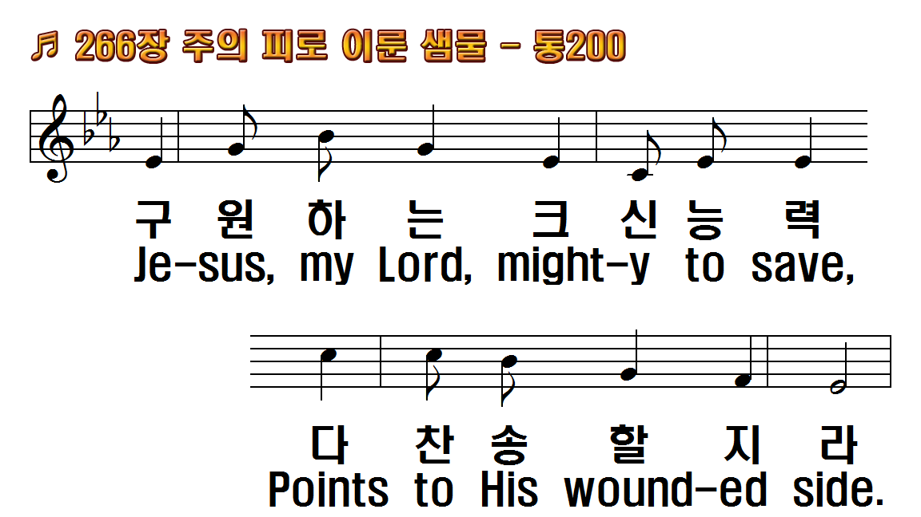
1.주의 피로 이룬 샘물
2.죄악 세상 이김으로
3.주 예수를 깊이 아는
후.찬송하세 주의 보혈
1.O now I see the cleansing
2.I rise to walk in heaven own
3.Amazing grace! 'tis heav'n
R.The cleansing stream I see!

Slide 9
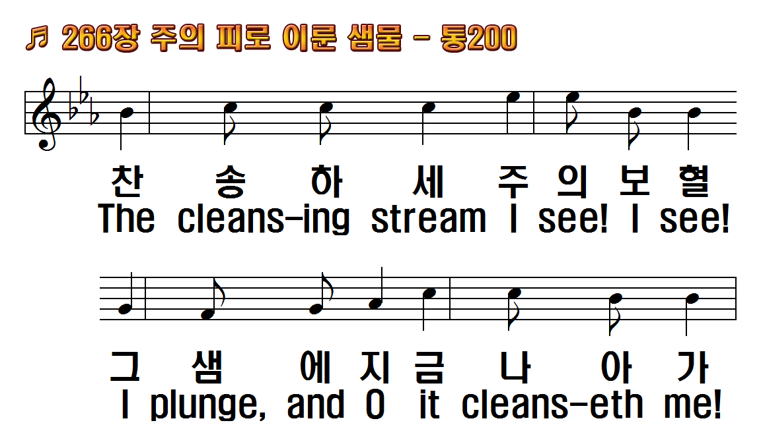
1.주의 피로 이룬 샘물
2.죄악 세상 이김으로
3.주 예수를 깊이 아는
후.찬송하세 주의 보혈
1.O now I see the cleansing
2.I rise to walk in heaven own
3.Amazing grace! 'tis heav'n
R.The cleansing stream I see!

Slide 10
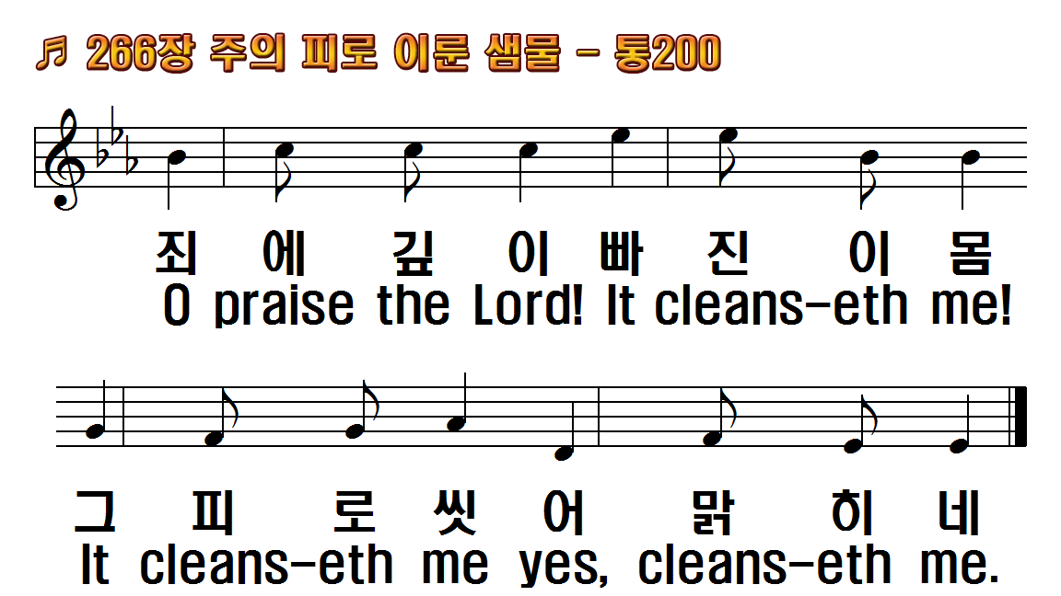
1.주의 피로 이룬 샘물
2.죄악 세상 이김으로
3.주 예수를 깊이 아는
후.찬송하세 주의 보혈
1.O now I see the cleansing
2.I rise to walk in heaven own
3.Amazing grace! 'tis heav'n
R.The cleansing stream I see!

Slide 11
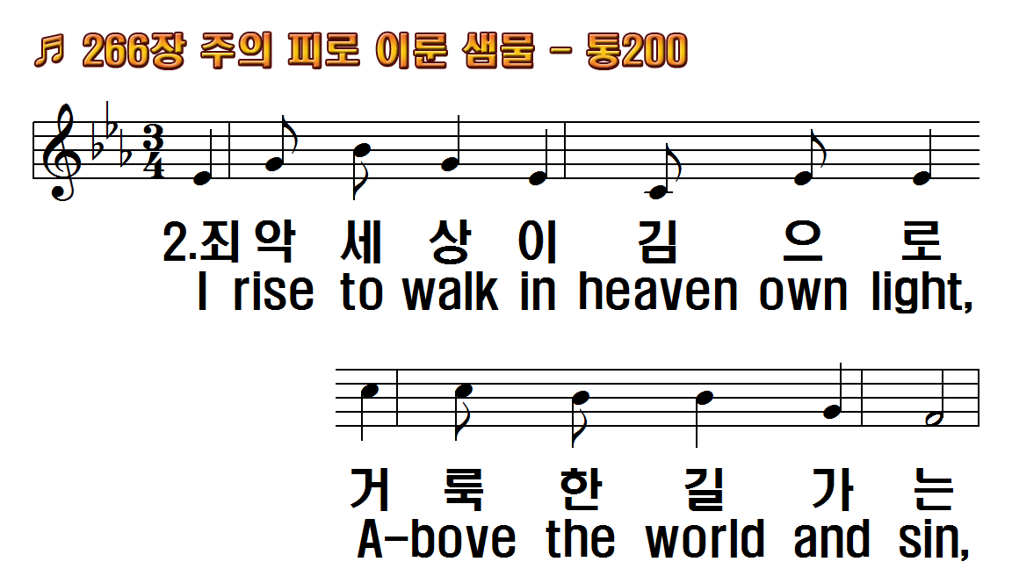
1.주의 피로 이룬 샘물
2.죄악 세상 이김으로
3.주 예수를 깊이 아는
후.찬송하세 주의 보혈
1.O now I see the cleansing
2.I rise to walk in heaven own
3.Amazing grace! 'tis heav'n
R.The cleansing stream I see!

Slide 12
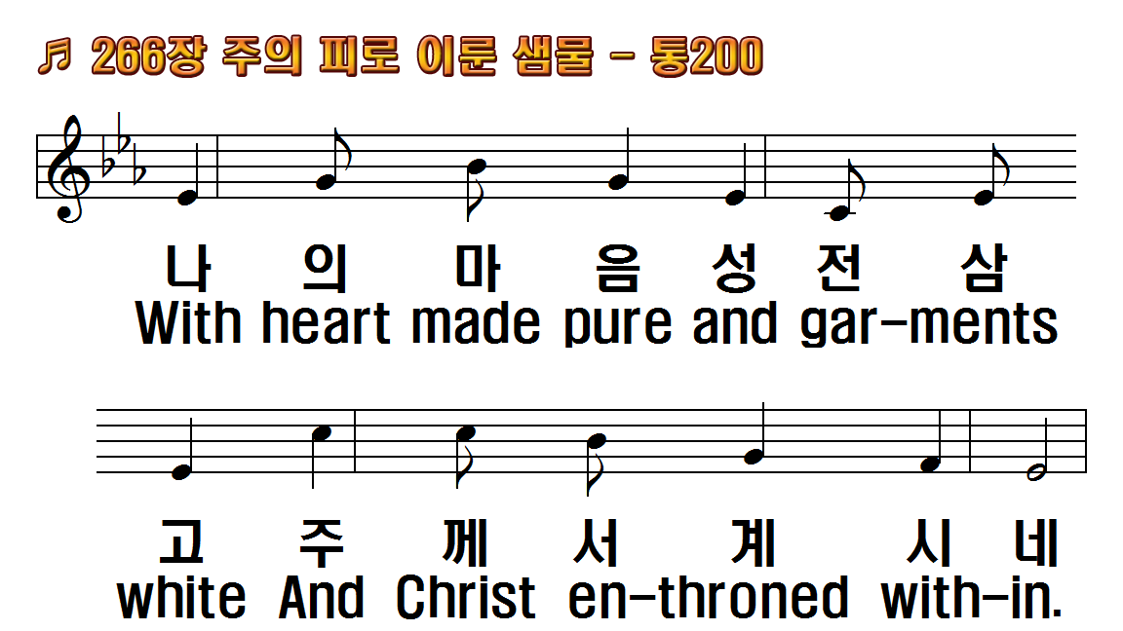
1.주의 피로 이룬 샘물
2.죄악 세상 이김으로
3.주 예수를 깊이 아는
후.찬송하세 주의 보혈
1.O now I see the cleansing
2.I rise to walk in heaven own
3.Amazing grace! 'tis heav'n
R.The cleansing stream I see!

Slide 13
1.주의 피로 이룬 샘물
2.죄악 세상 이김으로
3.주 예수를 깊이 아는
후.찬송하세 주의 보혈
1.O now I see the cleansing
2.I rise to walk in heaven own
3.Amazing grace! 'tis heav'n
R.The cleansing stream I see!

Slide 14
1.주의 피로 이룬 샘물
2.죄악 세상 이김으로
3.주 예수를 깊이 아는
후.찬송하세 주의 보혈
1.O now I see the cleansing
2.I rise to walk in heaven own
3.Amazing grace! 'tis heav'n
R.The cleansing stream I see!

Slide 15
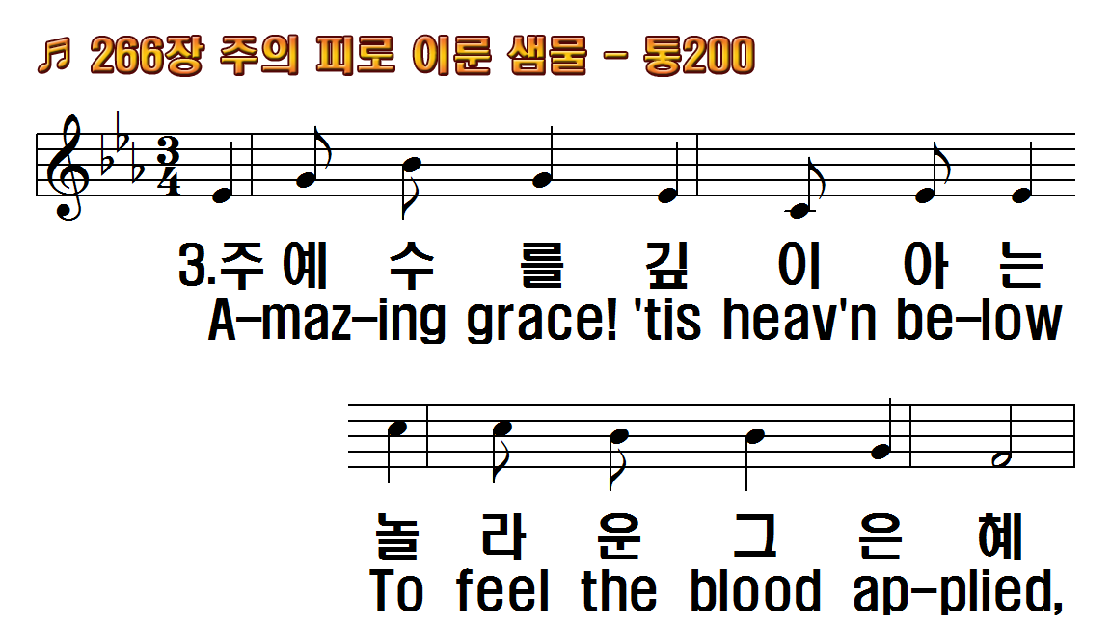
1.주의 피로 이룬 샘물
2.죄악 세상 이김으로
3.주 예수를 깊이 아는
후.찬송하세 주의 보혈
1.O now I see the cleansing
2.I rise to walk in heaven own
3.Amazing grace! 'tis heav'n
R.The cleansing stream I see!

Slide 16
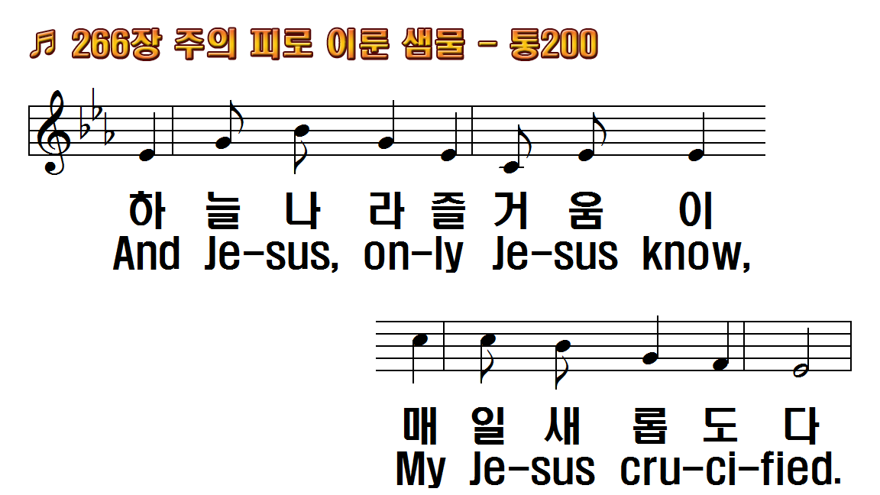
1.주의 피로 이룬 샘물
2.죄악 세상 이김으로
3.주 예수를 깊이 아는
후.찬송하세 주의 보혈
1.O now I see the cleansing
2.I rise to walk in heaven own
3.Amazing grace! 'tis heav'n
R.The cleansing stream I see!

Slide 17
1.주의 피로 이룬 샘물
2.죄악 세상 이김으로
3.주 예수를 깊이 아는
후.찬송하세 주의 보혈
1.O now I see the cleansing
2.I rise to walk in heaven own
3.Amazing grace! 'tis heav'n
R.The cleansing stream I see!

Slide 18
1.주의 피로 이룬 샘물
2.죄악 세상 이김으로
3.주 예수를 깊이 아는
후.찬송하세 주의 보혈
1.O now I see the cleansing
2.I rise to walk in heaven own
3.Amazing grace! 'tis heav'n
R.The cleansing stream I see!

